Slide 1
Проверка домашнего задания:
1.Выполните умножение:
(1 + 2a – a²) · 5a = 5a + 10a² – 5a³
3a⁴x(a² –2ax +x³ – 1)= 3a⁶x-6a⁵x²+3a⁴x⁴ -3a⁴x
2.Упростите выражение:
3(2x -1) +5(3-x) = x+12
25a – 4(3a – 1) +7(5-2a) = -a + 39
14y + 2y(6 – y) = 26y - 2y²
3y² – 2y(5 + 2y) = -y² - 10y

Slide 2
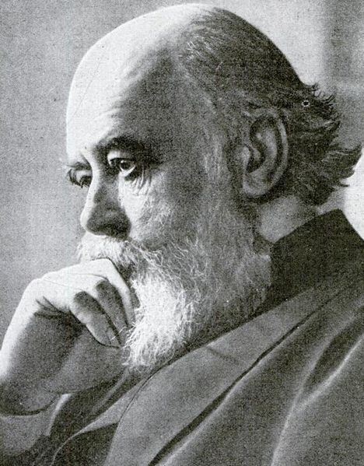
Девиз урока:
«Уравнение представляет собой наиболее серьезную и важную вещь в математике»
Оливер Джозеф

Slide 3
Цели урока:
Тема урока:
Решение уравнений
углубить знания по теме «Умножение одночлена на многочлен»
научиться решать уравнения, применяя правило умножения одночлена на многочлен.

Slide 4
Выполните умножение одночленов:
2x⁵ · 3x²
-4a³ · 2a
(-3b) · (-7b)
y⁷ · (-3y)
(x²)³ · 5x

Slide 5
Упростите выражение:
2x(x² – 4x)
-a²(a + 8)
4y(y + y³)
-p²(2p – 4)

Slide 6
Замените * одночленом и получите тождество:
*(3х+5у) =6х+10у
(х-3)*=2ху-6у

Slide 7
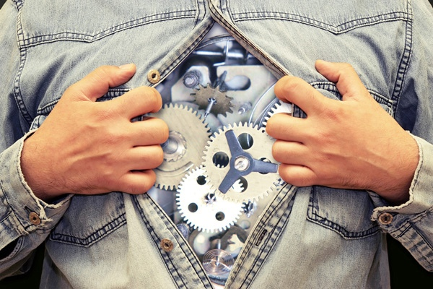
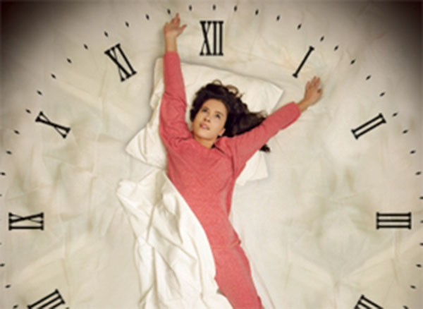
Биоритмы -
цикличность процессов в живом организме.

Slide 8
Решите уравнение и узнайте:
в какое время у человека наивысшая работоспособность:
5x +3(x-1)=6x+19
Ответ: 11

Slide 9
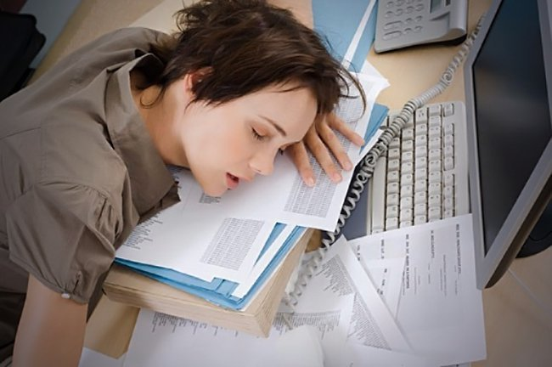
Решите уравнение и узнайте:
в какое время у человека наибольшее утомление:
8(y-1)-3(2y+3)=13
Ответ: 15

Slide 10
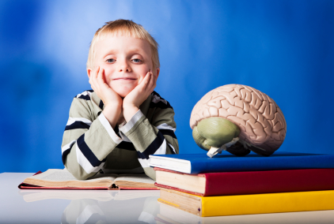
Решите уравнение и узнайте:
в какое время у человека вечерний подъем работоспособности:
18+(4-4x)=3(1- x)
Ответ: 19

Slide 11
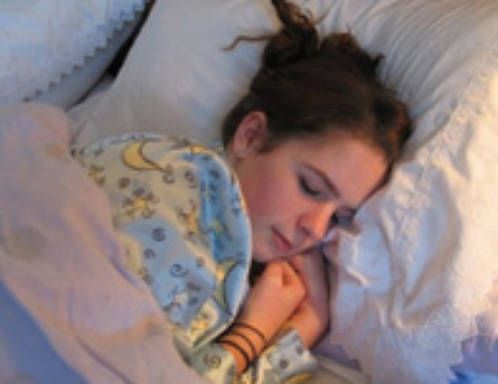
Решите уравнение и узнайте:
когда необходимо прекращать всякую деятельность:
5x(12x -7)-4x(15x-11)= -420+29x
Ответ: 21

Slide 12
Цвет и настроение:
Красный
-
=1
Красный
5 – грусть
2 – спокойствие
1,25 - активность и раздражительность
0,5 – собранность

Slide 13
Цвет и настроение:
Зеленый
-
= p
Зеленый
0,5 – возбуждение
0,4 – агрессивность
-0,5 – спокойствие
0,2 – утомление

Slide 14
Цвет и настроение:
Желтый
-
=
Желтый
2 – рассеянность
-1/7 – активность и оптимизм
3 – пассивность и слабость
1,8 – тоска

Slide 15
Цвет и настроение:
Синий
-
= 2 -
Синий
6 – агрессивность
0,5 – открытость
5 – раздражительность
2 – нежность

Slide 16
Домашнее задание:
Выполнить задания по карточке в тетрадях

